Slide 1
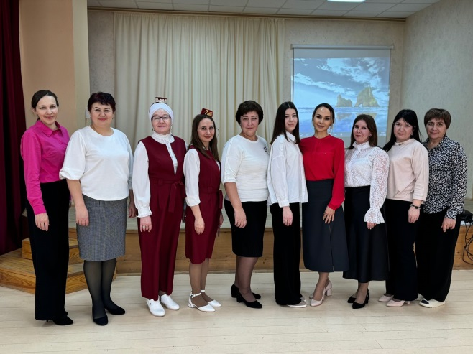
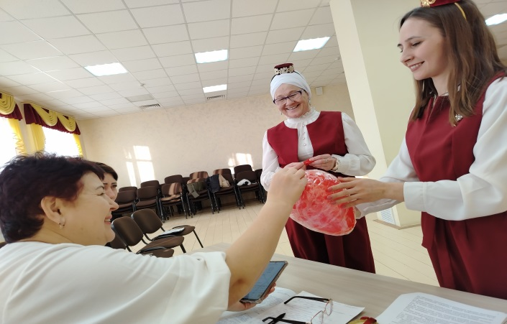

Пути решения профессионального роста педагогов в условиях кадрового дефицита
Акмалова И.И., методист
по профессиональному росту педагогов

Slide 2
КАДРОВЫЙ СОСТАВ АКТАНЫШСКОГО РАЙОНА
КАДРЫ | 2022-2023 | 2023-2024 | 2024-2025
ПЕДАГОГИЧЕСКИХ РАБОТНИКОВ | 839 | 839 | 839
ВСЕГО РАБОТНИКОВ | 689 | 680 | 656
ПЕДАГОГИ СО СТАЖЕМ ДО 3 Х ЛЕТ | 15 | 2,03%
ПЕДАГОГИ СО СТАЖЕТ ОТ 3 ДО 15 ЛЕТ | 159 | 24,2%
ПЕДАГОГИ СО СТАЖЕТ ОТ 15 ДО 20 ЛЕТ | 176 | 26,8%
ПЕДАГОГИ СО СТАЖЕТ ОТ 20 ЛЕТ | 306 | 46,6%

Slide 3

ПОДГОТОВКА КАДРОВ
В АКТАНЫШСКОМ РАЙОНЕ
Филологический (1)
ЦЕЛЕВОЕ ОБУЧЕНИЕ
10 педагогов
С двумя профилями подготовки (6)
Начальное образование + иностранный язык (2)
Математика и информационные технологии (1)

Slide 4
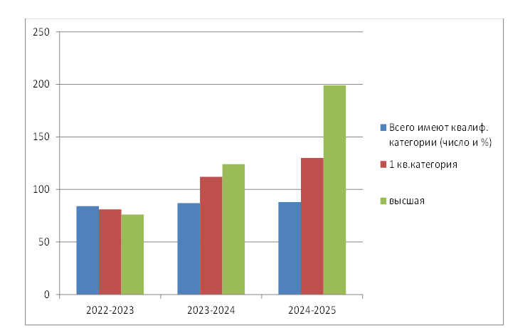
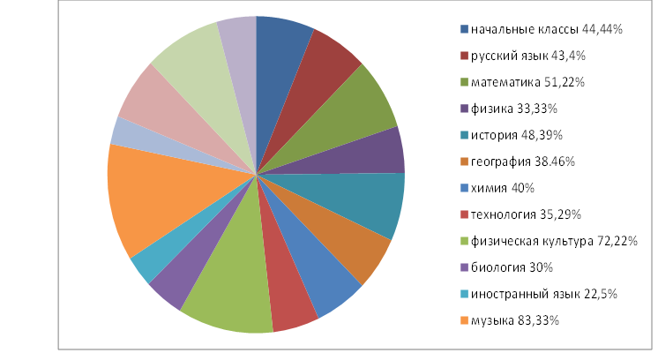
КАТЕГОРИЙНЫЙ СОСТАВ ПЕДАГОГОВ АКТАНЫШСКОГО РАЙОНА
5 - педагог-методист
2 - педагог- наставник

Slide 5

ПОВЫШЕНИЕ КВАЛИФИКАЦИИ ПЕДАГОГОВ
АКТАНЫШСКОГО РАЙОНА
За последние три года курсы профессионального направления успешно завершили 486 педагогов

Slide 6
РЕЗУЛЬТАТЫ ДИАГНОСТИКИ ПРОФЕССИОНАЛЬНЫХ КОМПЕТЕЦИИ ПЕДАГОГОВ
ПРЕДМЕТ | КОЛ-ВО ПЕДАГОГОВ | ПРЕДМЕТНЫЕ КОМПЕТЕНЦИИ | МЕТОДИЧЕСКИЕ КОМПЕТЕНЦИИ |  |  |  |  | ПСИХОЛОГО-ПЕДАГОГИЧЕСКИЕ И КОММУНИКАТИВНЫЕ КОМПЕТЕНЦИИ
 |  |  | Планирование и проведение урока | Организация деятельности школьников на уроке, направленной на развитие универсальных учебных действий | Теория и методика развития функциональной грамотности школьников (базовый уровень) | Теория и методика развития функциональной грамотности школьников (повышенный уровень) | МЕТОДИЧЕСКИЕ КОМПЕТЕНЦИИ % успешности выполнения задания(ий)
Родной (тат) яз. | 15 | 88,17 | 78,56 | 67,53 | 42,28 | 37,78 | 58,23 | 65,93
Физ-ра | 6 | 83,55 | 76,75 | 76,00 | 78,53 | 52,78 | 71,55 | 55,67
НОО | 25 | 80,26 | 64,22 | 56,12 | 39,14 | 47,04 | 52,72 | 58,03
Ин.язык | 20 | 74,00 | 79,78 | 71,62 | 47,98 | 44,17 | 59,94 | 52,58
Обществознание | 2 | 69,00 | 70,38 | 68,92 | 65,25 | 66,67 | 68,00 | 68,00
История | 4 | 82,63 | 54,19 | 61,79 | 35,00 | 25,00 | 44,78 | 37,94
Информатика | 1 | 59,00 | 100 | 73,00 | 54,17 | 75,00 | 73,58 | 55,50
ИЗО | 1 | 69,30 | 82,25 | 44,33 | 53,83 | 66,67 | 63,35 | 57,00
Труд (мал) | 1 | 74,70 | 46,38 | 51,33 | 36,17 | 36,17 | 46,00 | 73,50
Труд (дев) | 1 | 64,40 | 67,00 | 82,00 | 72,17 | 38,83 | 67,62 | 69,75
Музыка | 1 | 88,30 | 82,38 | 68,83 | 53,83 | 16,67 | 57,50 | 57,75

Slide 7
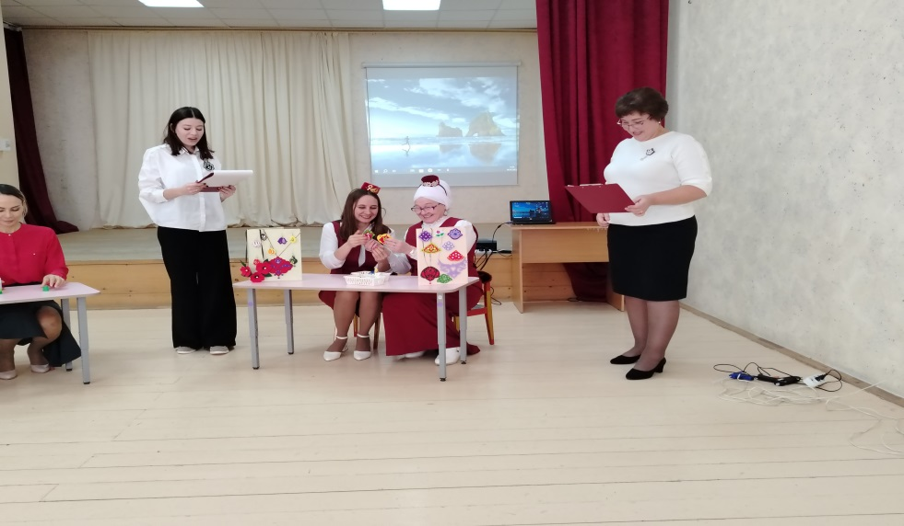
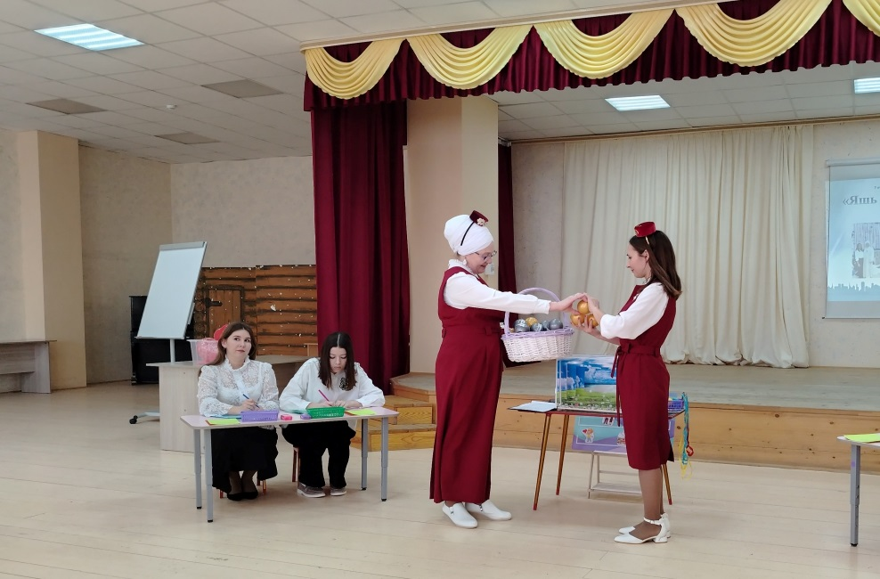
ПРОЕКТ «МОЛОДОЙ ПЕДАГОГ + НАСТАВНИК»
Цель проекта: выявление, поддержка и распространения эффективного опыта педагогов-наставников образовательных учреждений, создания положительной профессиональной мотивации у молодых специалистов

Slide 8
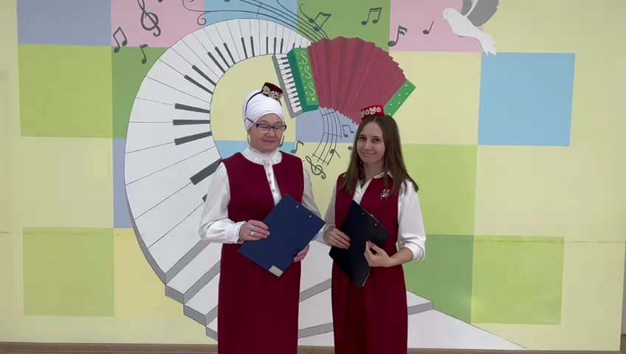

Slide 9
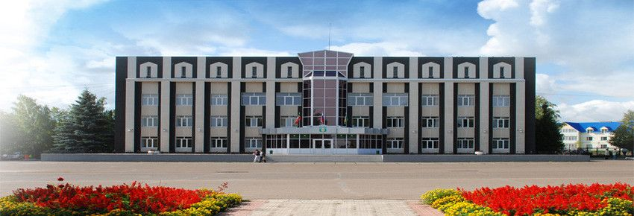
СПАСИБО ЗА ВНИМАНИЕ!
ИГЪТИБАРЫГЫЗ ӨЧЕН РӘХМӘТ!

